Slide 1
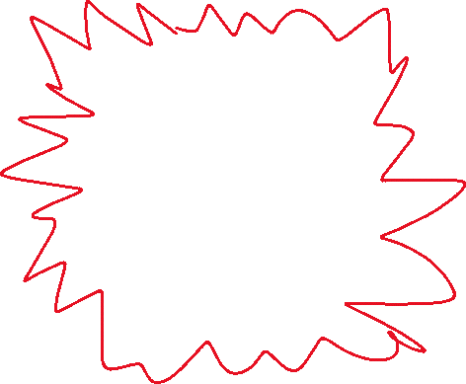
선생님에게 이미지라는 녀석의 개념은
그래픽카드가 가지고 있는 2차원 배열입니다.
색깔일때도 있다.
float4

Slide 2
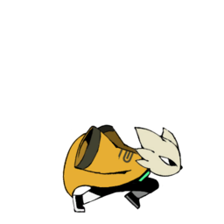
캐릭터에게 외곽선을 그려주고 싶다고 하자.
캐릭터의 외곽선 이미지 없이.
백버퍼x 랜더타겟

Slide 3

캐릭터에게 외곽선을 그려주고 싶다고 하자.
캐릭터만 그린 텍스처를 버퍼로 이용해서 빨간색 외곽선은 캐릭터만 그린 랜더타겟에 출력할수가 없어요.
텍스처리소스로 쉐이더에 세팅된 텍스처는 동시에 랜더타겟으로 사용이 불가능하다.
그래서 또다시 랜더타겟을 1개더 만들어서 거기에다가 빨간색 선을 그려야 한다.
랜더타겟0 쉐이더에서 Texture t1
랜더타겟1

Slide 4
이때 캐릭터만 그려진 타겟에 캐릭터를 그리는데 1패스를 사용
그 캐릭터그림을 이용해서 다른 타겟에 빨간색 선을 그리는데 다시 1패스를 사용한것이다.
패스는 드로우 콜이라고 부르기도 합니다.
당연히 랜더링의 최적화는 일반적으로 이 드로우 콜을 줄이는데 핵심이 있습니다.
랜더타겟0 쉐이더에서 Texture t1
랜더타겟1

Slide 5
드로우콜 이 많을수록 왜 느려지지?
그래픽카드는 기본적으로 수없이 많은 다수의 랜더링 파이프라인을 예약하는 제대로 갑니다.
내부에서 이미 쓰레드로 처리되고 있다. 즉 여러 개의 요청을 그래픽카드가 알아서 잘 정리해서
그려주는 것.
그림 2개를 그리는 요청을 했다고 치겠습니다.
텍스처
드로우 요청 1
드로우 요청 2
렌더타겟

Slide 6
드로우콜 이 많을수록 왜 느려지지?
그래픽카드는 기본적으로 수없이 많은 다수의 랜더링 파이프라인을 예약하는 제대로 갑니다.
내부에서 이미 쓰레드로 처리되고 있다. 즉 여러 개의 요청을 그래픽카드가 알아서 잘 정리해서
그려주는 것.
그림 2개를 그리는 요청을 했다고 치겠습니다. 2개의 요청을 다 처리할수 있어도 자원이 공유된다면 순서대로 처리해야하기 때문에 드로우 콜이 적어지면 특정 수준까지는 효과를 볼 수 있다.
텍스처
드로우 요청 1
드로우 요청 2
렌더타겟

Slide 7
랜더타겟을 이용하면 이제부터 제한은 사라진다.
화면에 내가 원하는 곳에 그냥 원하는 효과를 제한없이 사용할 수 있게 된다.
그걸 이용하려면 멀티랜더타겟을 잘 이용하면 더 효과적이 되는데
이미지의 초록색만 여기
이미지 파란색만 여기
이미지의 빨간색만 여기

